Slide 1
Machine Learning Project: Chẩn đoán các loại bệnh do rối loạn nhịp tim gây ra
Giảng viên hướng dẫn : VŨ QUANG HUY
Thành viên:
LỤC THỚI SANG 15110116
TRẦN QUANG VINH 15110151
ĐOÀN NHẬT ANH 15110003

Slide 2
Nội dung
Giới thiệu
Đặt vấn đề
Mục tiêu
Block diagram
Flow chart
Thuật toán
Ứng dụng
Test
Kết quả và độ chính xác

Slide 3

Giới thiệu
Cơ bản về nhịp tim:
Rối loạn nhịp tim là một bệnh liên quan đến quá trình vận hành điều khiển nhịp của tim.
Rối loạn nhịp tim rất phổ biến và có thể ảnh hưởng đến bệnh nhân ở mọi lứa tuổi. Bệnh có thể được kiểm soát bằng cách giảm các yếu tố nguy cơ. Hãy thảo luận với bác sĩ để biết thêm thông tin.

Slide 4
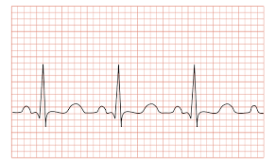
Giới thiệu
Điện tâm đồ là đồ thị ghi những thay đổi của dòng điện trong tim. Quả tim co bóp theo nhịp được điều khiển của một hệ thống dẫn truyền trong cơ tim
Điện tâm đồ được sử dụng trong nhiều trường hợp y học:
Chẩn đoán nhồi máu cơ tim
Chẩn đoán Thiếu máu cơ tim
Chẩn đoán và theo dõi rối loạn nhịp tim bất thường
Chẩn đoán các chứng tim lớn khi cơ tim dày hay dãn
Chẩn đoán một số thay đổi sinh hóa máu
Chẩn đoán một số ngộ độc thuốc

Slide 5
Đặt vấn đề
Việc chẩn đoán các loại bệnh do rối loạn nhịp tim gây ra là bài toán khó do để chẩn đoán được được chứng rối loạn nhịp tim thì các bác sĩ cần phải có kinh nghiệm.
Các bác sĩ sẽ chẩn đoán bằng những thông tin thu thập được từ việc:
Hỏi về các triệu chứng và lịch sử y tế.
Khám lâm sàng.
Điện tâm đồ (ECG) để phát hiện các hoạt động điện của tim.
Theo dõi bằng điện tim Holter: thiết bị điện tâm đồ di động này có thể được đeo trong một ngày hoặc nhiều hơn để ghi lại hoạt động của tim.
Theo dõi triệu chứng: để kiểm tra nhịp tim tại thời điểm xuất hiện các triệu chứng.
Siêu âm tim: để xem hình ảnh về kích thước, cấu trúc và chuyển động của tim.
Máy ghi điện tâm đồ cấy dưới da: được sử dụng để phát hiện nhịp tim bất thường

Slide 6
Đặt vấn đề
Đặc biệt, với sự phát triển mạnh mẽ của cách mạng công nghệ 4.0, nhiều thiết bị tân tiến đã được đưa vào y khoa để hỗ trợ bác sĩ chẩn đoán các bệnh 1 cách chính xác hơn và ít tốn thời gian hơn. Do đó, việc ứng dụng machine learning vào lĩnh vực chẩn đoán bệnh trong y tế nói chung và chẩn đoán bênh do rối loạn nhịp tim gây ra càng có nhiều ý nghĩa khi được áp dụng vào thực tế.

Slide 7
Mục tiêu
Dự đoán được bệnh từ dữ liệu đầu vào được lấy từ máy ECG
Tỷ lệ chẩn đoán bệnh có độ chính xác trên 70%.

Slide 8
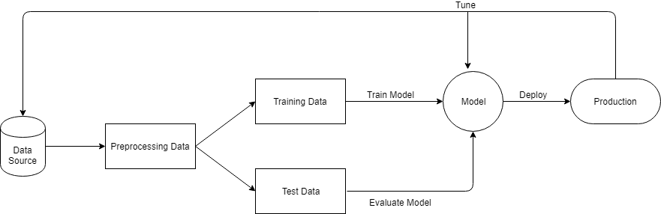
Block diagram

Slide 9
Flow chart

Slide 10
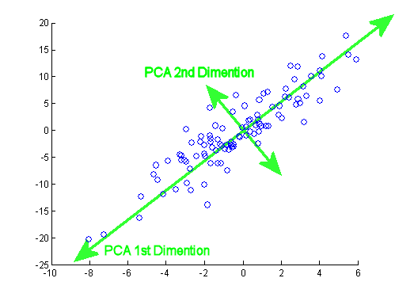
Thuật toán
Principal Component Analysis (PCA)
PCA hoạt động dựa trên quan sát rằng dữ liệu thường phân bố tập trung tại các đường/mặt đặc biệt nhất định
Mục đích sử dụng PCA là để xác định pattern của một cơ sở dữ liệu, mức độ liên quan giữa các biến số, từ đó chuẩn hóa, giảm chiều cơ sở dữ liệu mà vẫn giữ được gần như toàn bộ dữ liệu.
PCA chỉ hữu dụng nhất khi có sự khác nhau rõ rệt giữa các thành phần trong cơ sở dữ liệu.

Slide 11

Thuật toán
Principal Component Analysis (PCA)

Slide 12
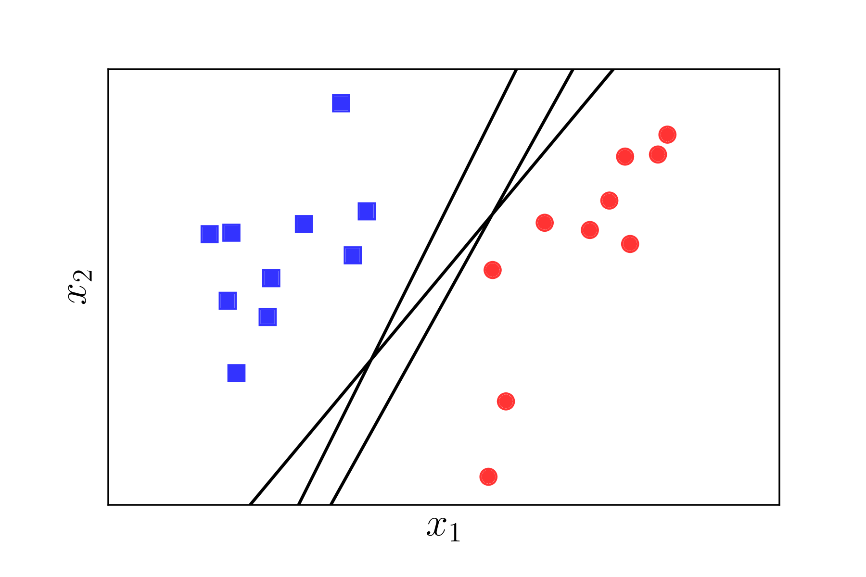
Thuật toán
Support Vector Machine (SVM)
Là phương pháp dựa trên nền tảng của lý thuyết thống kê nên có một nền tảng toán học chặt chẽ để đảm bảo rằng kết quả tìm được là chính xác
Là thuật toán học giám sát (supervied learning) được sử dụng cho phân lớp dữ liệu.
Là 1 phương pháp thử nghiệm, đưa ra 1 trong những phương pháp mạnh và chính xác nhất trong số các thuật toán nổi tiếng về phân lớp dữ liệu.
SVM là một phương pháp có tính tổng quát cao nên có thể được áp dụng cho nhiều loại bài toán nhận dạng và phân loại

Slide 13
Các bước chính của phương pháp SVM
Phương pháp SVM yêu cầu dữ liệu được diễn tả như các vector của các số thực. Như vậy nếu đầu vào chưa phải là số thì ta cần phải tìm cách chuyển chúng về dạng số của SVM.
Tiền xử lý dữ liệu: Thực hiện biến đổi dữ liệu phù hợp cho quá trình tính toán, tránh các số quá lớn mô tả các thuộc tính. Thường nên co giãn (scaling) dữ liệu để chuyển về đoạn [-1, 1] hoặc [0, 1].
Chọn hàm hạt nhân: Lựa chọn hàm hạt nhân phù hợp tương ứng cho từng bài toán cụ thể để đạt được độ chính xác cao trong quá trình phân lớp.
Thực hiện việc kiểm tra chéo để xác định các thám số cho ứng đụng. Điều này cũng quyết định đến tính chính xác của quá trình phân lớp.
Sử dụng các tham số cho việc huấn luyện với tập mẫu. Trong quá trình huấn luyện sẽ sử dụng thuật toán tối ưu hóa khoảng cách giữa các siêu phẳng trong quá trình phân lớp, xác định hàm phân lớp trong không gian đặc trưng nhờ việc ánh xạ dữ liệu vào không gian đặc trưng bằng cách mô tả hạt nhân, giải quyết cho cả hai trường hợp dữ liệu là phân tách và không phân tách tuyến tính trong không gian đặc trưng.
Kiểm thử tập dữ liệu Test.

Slide 14

Ứng dụng
Tập dữ liệu
Bộ data ECG này được lấy từ Đại học California ở Irvine (UCI) để sử dụng cho việc train và test hệ thống. Loại file data là file excel có tổng cộng 279 cột thuộc tính và dữ liệu bệnh án của 452 bệnh nhân.
Bộ dữ liệu trước khi sử dụng vào việc xây dựng model, sẽ được phân chia ra thành 2 tập training và testing theo tỷ lệ 8:2

Slide 15
Ứng dụng
Tiền xử lý dữ liệu
Loại bỏ các dữ liệu gây nhiễu. Sau khi xử lý xong, bộ dữ liệu cuối cùng sẽ như sau
Class | Class name | Number of Instances
1 | Normal | 237
2 | Ischemic changes (Coronary Artery Disease) | 36
4 | Old Inferior Myocardial Infarction | 14
6 | Sinus bradycardy | 23
10 | Right bundle branch block | 47
16 | Others | 18

Slide 16
Ứng dụng
Tiền xử lý dữ liệu
Tiếp đó, sử dụng thuật toán Feature Scaling để tiêu chuẩn hóa các giá trị dữ liệu có trong bộ data, giúp cho các giá trị trong bộ data sẽ có giá trị thuộc [-1,1]
Sau khi áp dụng PCA vào data, chiều của dữ liệu (thuộc tính) từ 151 giảm xuống chỉ còn 38.

Slide 17
Ứng dụng
Đánh giá model
Sử dụng 2 hàm confusion_matrix và accuracy_score trong thư viện scikit learn để đánh giá model

Slide 18
Test
Kết quả sau khi sử dụng hàm confusion_matrix
Đối với model không áp dụng PCA
Đối với model áp dụng PCA
 | 1 | 2 | 4 | 6 | 10 | 16
1 | 38 | 2 | 1 | 1 | 3 | 0
2 | 3 | 7 | 0 | 0 | 1 | 0
4 | 0 | 0 | 2 | 0 | 0 | 0
6 | 1 | 0 | 0 | 1 | 0 | 1
10 | 6 | 0 | 0 | 0 | 5 | 0
16 | 3 | 0 | 0 | 1 | 0 | 0
 | 1 | 2 | 4 | 6 | 10 | 16
1 | 43 | 2 | 0 | 0 | 0 | 0
2 | 3 | 8 | 0 | 0 | 0 | 0
4 | 0 | 0 | 2 | 0 | 0 | 0
6 | 21 | 0 | 0 | 0 | 1 | 0
10 | 4 | 0 | 0 | 0 | 7 | 0
16 | 4 | 0 | 0 | 0 | 0 | 0

Slide 19
Kết quả và độ chính xác
Kết quả sau khi sử dụng hàm accuracy_score
Đối với model không áp dụng PCA
Đối với model áp dụng PCA
Training/Testing size | Train accuracy | Test Accuracy
80%-20% | 100% | 69.73%
70%-30% | 100% | 68.42%
Training/Testing size | Train accuracy | Test Accuracy
80%-20% | 87.70% | 78.94%
70%-30% | 87.45% | 72.80%

Slide 20
Kết quả và độ chính xác
Dựa vào 4 bảng đánh giá model trên, có thể thấy được rằng việc áp dụng thuật toán PCA đã giúp cho tỷ lệ dự đoán chính xác bệnh được cải thiện đáng kể. Tuy nhiên do dữ liệu đầu vào bị lược bỏ tương đối nhiều, đồng thời bộ data này cũng không phân phối đều nhau, số lượng dữ liệu bệnh án của người không bệnh chiếm đa số. Những người thực hiện báo cáo tin chắc rằng nếu bộ dữ liệu đủ lớn và phân bố dữ liệu bệnh án của bênh nhân thuộc vào các loại bênh đồng đều nhau và áp dụng nhiều kỹ thuật, thuật toán machine learning hơn nữa thì tỷ lệ dự đoán chính xác sẽ được nâng cao rất nhiều.

Slide 21
Kết Luận
Tổng kết
Sau khi demo thì kết quả nhận được của đề tài này là:
Nắm được các kiến thức cơ bản về Machine learning
Biết được các kỹ thuật xử lý dữ liệu
Biết được cách sử dụng cơ bản thư viện Scikit learn
Nắm được các quy trình xây dựng 1 hệ thống machine learning hoàng chỉnh
Nắm vững kiến thức về 2 thuật toán Support Vector Machine và Principal Component Analysis
Xây dựng được thành công hệ thống dự đoán bệnh về tim với khả năng chẩn đoán bệnh chính xác đến 78.94%.

Slide 22
Kết Luận
Hạn chế gặp phải
Bộ dữ liệu còn quá nhỏ
Số lượng dữ liệu bị mất rất nhiều
Kiến thức xử lý dữ liệu vẫn còn hạn chế

Slide 23
Kết Luận
Hướng phát triển
Tăng số lượng dữ liệu đủ lớn để có kết quả tốt hơn
Tìm hiểu thêm các kỹ thuật xử lý dữ liệu
Chuyển đổi thuật toán áp dụng từ Support Vector Machine thành thuật toán thuộc nhóm neural network (đặc biệt là thuật toán convolutional neural network).

Slide 24
CẢM ƠN THẦY CÔ ĐÃ LẮNG NGHE

